Slide 1

Rješenja kviza
RAČUNANJE u Logu
Kviz možete otvoriti na sljedećoj poveznici:
https://e.udzbenik.hr/U2019/infOS5/55Aracunanje/

Slide 2
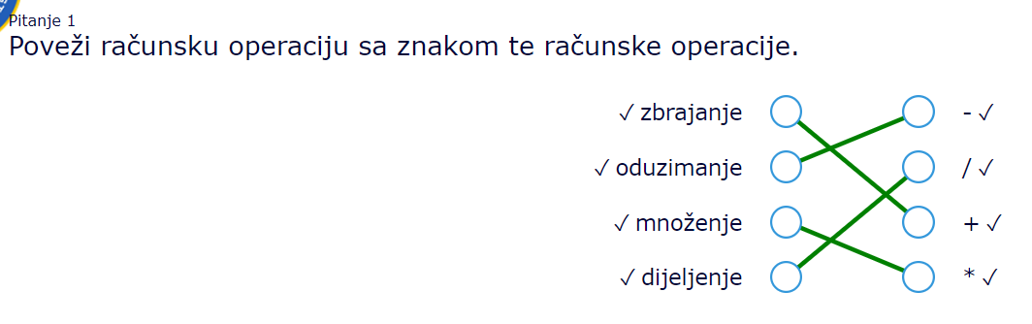
1. PITANJE

Slide 3
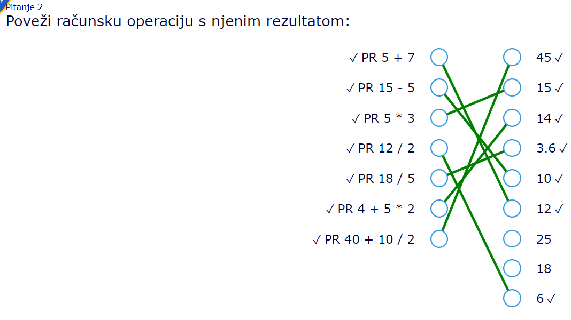
2. PITANJE

Slide 4
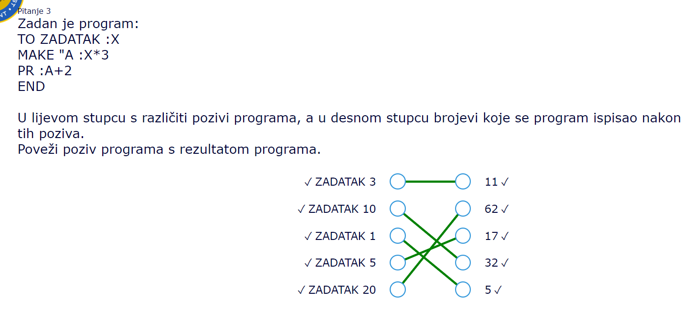
3. PITANJE

Slide 5
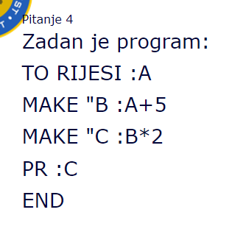
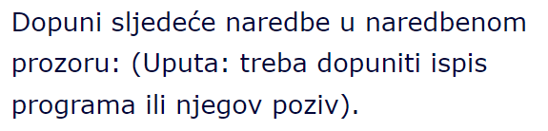
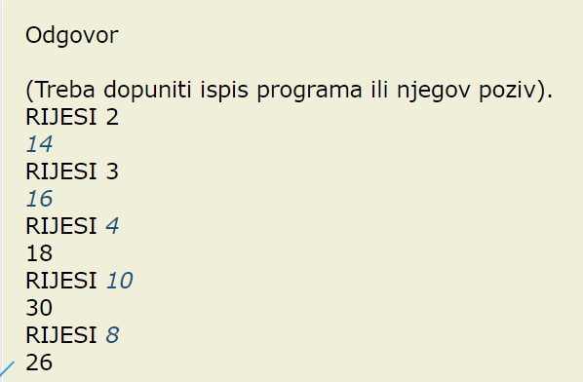
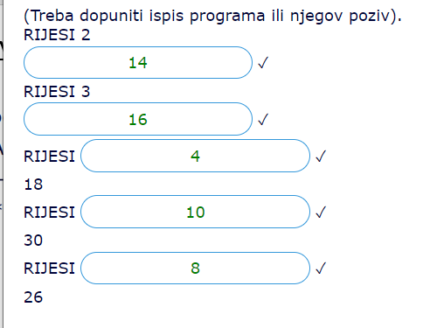
3. PITANJE

